Slide 1
PLANIFICACIÓN CLASES VIRTUALES RETROALIMENTACIÓN CIENCIAS NATURALES 4° AÑO BÁSICO SEMANA N° 21 FECHA : 21-08-2020
Colegio Jean Piaget
Mi escuela, un lugar para aprender y crecer en un ambiente saludable

Slide 2
ASIGNATURA /CURSO | Ciencias Naturales / 4° Año Básico
NOMBRE DEL PROFESOR/A | Adelina Elgueta Cornejo
OBJETIVO DE APRENDIZAJE PRIORIZACIÓN NIVEL 1 | (OA 1) Reconocer, por medio de la exploración, que un ecosistema está compuesto por elementos vivos (animales, plantas, etc.) y no vivos (piedras, aguas, tierra, etc.) que interactúan entre sí.
INDICADORES DE RETROALIMENTACIÓN PARA OA | IE1: Identifican elementos no vivos, como temperatura, aire, cantidad de luz y agua (humedad), y vivos al explorar un ecosistema. IE3: Describen características de ecosistemas terrestres y marinos de Chile.
CONTENIDO /HABILIDADES | Ecosistemas terrestres y marítimos de Chile. Elementos vivos y no vivos de un ecosistema. Habilidades: Identifican - Describen
OBJETIVO DE LA CLASE | Retroalimentar aprendizajes evaluados con IE1: Identifican elementos no vivos, como temperatura, aire, cantidad de luz y agua (humedad), y vivos al explorar un ecosistema. IE3: Describen características de ecosistemas terrestres y marinos de Chile.
EVALUACIÓN | Se evaluará a través de TICKET DE SALIDA IE1: Identifican elementos no vivos, como temperatura, aire, cantidad de luz y agua (humedad), y vivos al explorar un ecosistema. IE3: Describen características de ecosistemas terrestres y marinos de Chile.

Slide 3
Reglas clases virtuales
Cuando inicies sesión debes mantener la cámara encendida.
Debes mantener el micrófono apagado y sólo activarlo cuando respondas a la lista, te hagan alguna pregunta o tengas alguna duda.
Preséntate con vestimenta adecuada para la clase.
El chat es sólo para escribir alguna pregunta o duda que tengas.
No consumas alimentos mientras estés en clases
El apoderado o adulto puede estar a su lado. Pero no debe interrumpir las clases.

Slide 4
Importante:
Cuándo esté la animación de un lápiz, significa que debes escribir en tu cuaderno
Cuándo esté esta animación de una cámara fotográfica, significa que debes mandar reporte sólo de esa actividad (una foto de la actividad)
Cuándo esté esta animación de un libro, significa que debes trabajar en tu libro de Ciencias Naturales
Cuándo esté esta animación de un signo de pregunta, significa que debes pensar y analizar, sin escribir en tu cuaderno. Responder de forma oral.

Slide 5
RESULTADOS AL 17-08-2020 Evaluados 32 estudiantes
IE1 | CANTIDAD ALUMNOS | %
L | 20 | 63%
ML | 8 | 25%
NL | 4 | 12%
IE3 | CANTIDAD ALUMNOS | %
L | 20 | 63%
ML | 9 | 28%
NL | 3 | 9%
Contenidos más bajos según preguntas:
¿Cuál de los siguientes componentes del ecosistema es biótico?
2. Reconocer en texto ¿Qué factores bióticos y abióticos reconoces?
Los factores o componentes abióticos que constituyen un ecosistema son:
¿Qué factores determinan las características de un ambiente?
5. A qué se le conoce como el Invierno Boliviano?

Slide 6
Inicio Activación Conocimientos Previos
1. ¿Crees qué los factores abióticos influyen en la vida de los seres vivos en los ecosistemas ¿Por qué?
________________________________________________________________________________________________________________________________________________________________________________________________________________________

Slide 7
Motivación
Observan video sobre el tema:
https://www.youtube.com/watch?v=AzU6IY33WcU

Slide 8
A continuación, analizaremos las preguntas y respuestas de la evaluación formativa realizada la semana anterior, dando énfasis a los resultados de aprendizajes más descendidos.

Slide 9
1. ¿Cuál de los siguientes componentes del ecosistema es biótico? 23 de 32
2. ¿Cuál de las siguientes actividades humanas daña la naturaleza? 31 de 32
3. Los factores o componentes abióticos que constituyen un ecosistema son: 25 de 32
4. Los factores y componentes bióticos de un ecosistema son: 31 de 32
5. Según el texto leído, responde: ¿Qué factores bióticos y abióticos reconoces? 22 de 32
27 de 32
6. En la imagen del ecosistema ¿Cuáles son elementos abióticos? 26 de 32
7. En la imagen ¿Cuáles son los elementos bióticos? 30 de 32
8. ¿Qué factores determinan las características de un ambiente? 25 de 32
9. ¿A qué se le conoce como el Invierno Boliviano? 23 de 32
10. En los ecosistemas marinos de Chile podemos encontrar animales como: 27 de 32

Slide 10
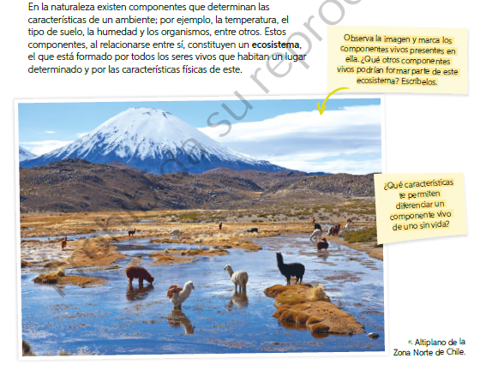
Desarrollo de la clase
74

Slide 11
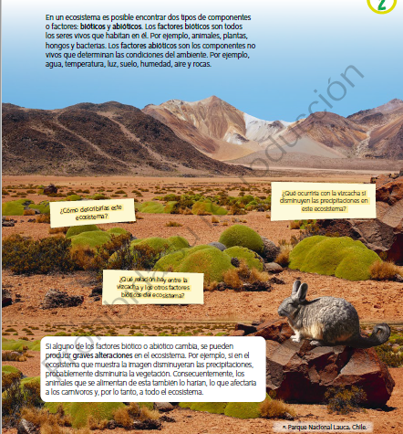
75

Slide 12
78

Slide 13
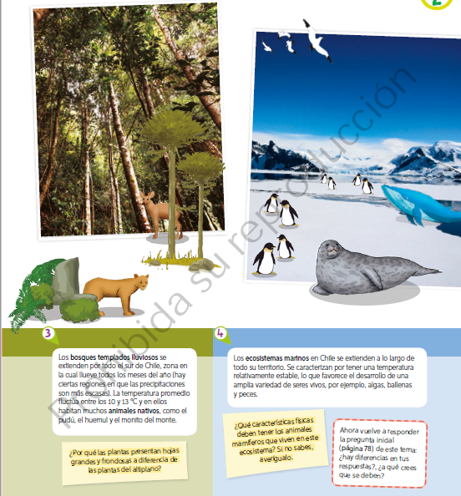
79

Slide 14
TICKET DE SALIDA
RETROALIMENTACIÓN
Evaluación Formativa IE1 – IE3
ASIGNATURA: CIENCIAS NATURALES 4°
SEMANA 21
CIERRE
Nombre: _______________________________________
Nombra los factores bióticos y abióticos de un Ecosistema
2. ¿Qué factores determinan las características de un ambiente?
3. Describe las características que determinan el Invierno Boliviano y en qué lugar de Chile se desarrolla.
Enviar fotografía de las respuestas al:
Correo: adelina.elgueta@colegio-jeanpiaget.cl
Celular: +56933639868

